Slide 1
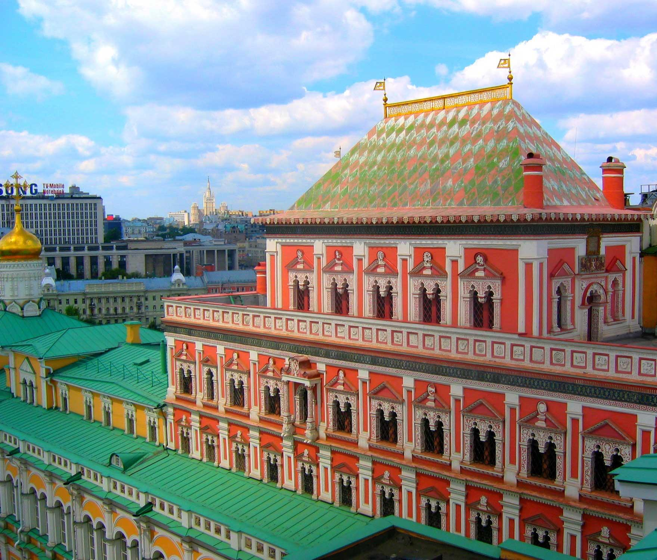
Культура народов России
в XVII веке

Slide 2
В русском языке есть множество пословиц,
в которых упоминаются
Фома и Ерёма.

Slide 3
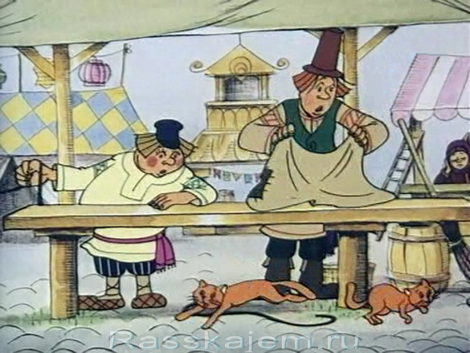
«Я ему про Фому, а он мне про Ерёму».
«Не бей Фому за Ерёмину вину».

Slide 5
Вопросы занятия
1
Образование в России.
2
Просвещение и наука.
3
Литература.
4
Архитектура.
5
Живопись и театр.

Slide 6
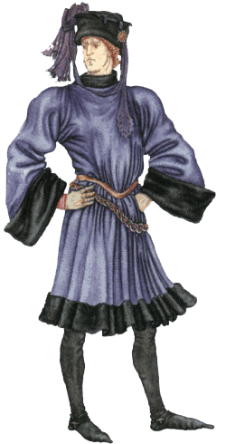
Условия развития русской культуры
Контакты с иностранными государствами привели к усилению европейского влияния в России.
1
Из Левобережной Украины в Москву стали приезжать священники, живописцы и учёные.
2
В Москву съезжались купцы, ремесленники, лекари из Англии, Голландии, Италии.
3

Slide 7
А. Бенуа.
В Немецкой слободе.
1911
Русская православная церковь опасалась усиления католического влияния, поэтому иностранцы селились в Немецкой слободе.

Slide 8
Просвещение
Укрепление самодержавной власти
Рост экономики
Возникновение необходимости распространения грамотности
К концу XVII века 24 % взрослых мужчин Москвы были грамотными

Slide 9
А. Рябушкин.
Школа XVII века.
1903
Наибольшее распространение получило домашнее обучение.

Slide 10
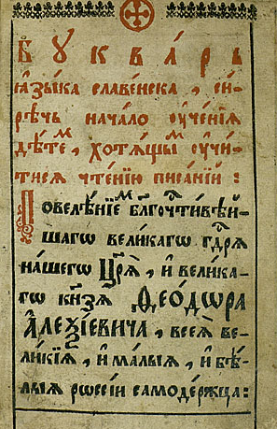
Просвещение
1
2
Образованием посадских детей занимались либо члены семьи, либо представители духовенства.
Для детей бояр и дворян нанимали учителей
из-за границы.

Slide 11
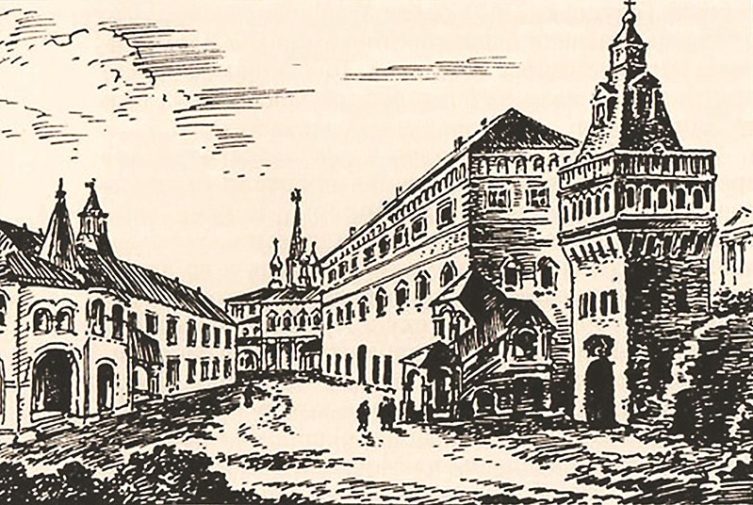
В 1654 году при Аптекарском приказе основали лекарскую школу.
В школе при Посольском приказе готовили переводчиков.

Slide 12
В XVII веке увеличилось количество печатных книг, большинство
из которых были доступны всем слоям населения.

Slide 13
«Букварь»
В. Бурцова-Протопопова

Slide 14
«Грамматика»
М. Смотрицкого

Slide 15
Страницы из «Космографии» Г. Меркатора
Широко распространились переводы иностранных книг, в которых содержались передовые знания.

Slide 16
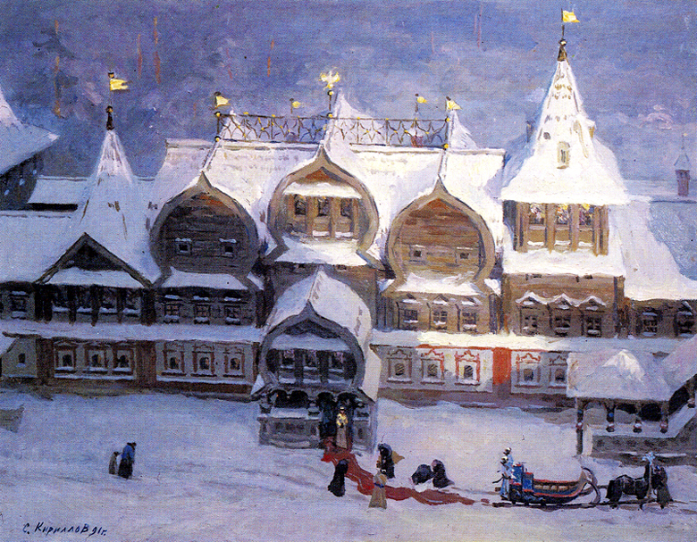
При церквях и монастырях открывались школы.
Учителями здесь были православные монахи, приглашённые из Речи Посполитой.

Slide 17
Симеон Полоцкий читает Фёдору Алексеевичу приветствие
в стихах
Воспитанием детей Алексея Михайловича занимался Симеон Полоцкий.

Slide 18
Симеон Полоцкий
Способствовал открытию в 1665 году школы для подготовки подьячих Приказа Тайных дел
Внёс значительный вклад в развитие просвещения
Размещалась школа
в Заиконоспасском монастыре

Slide 19
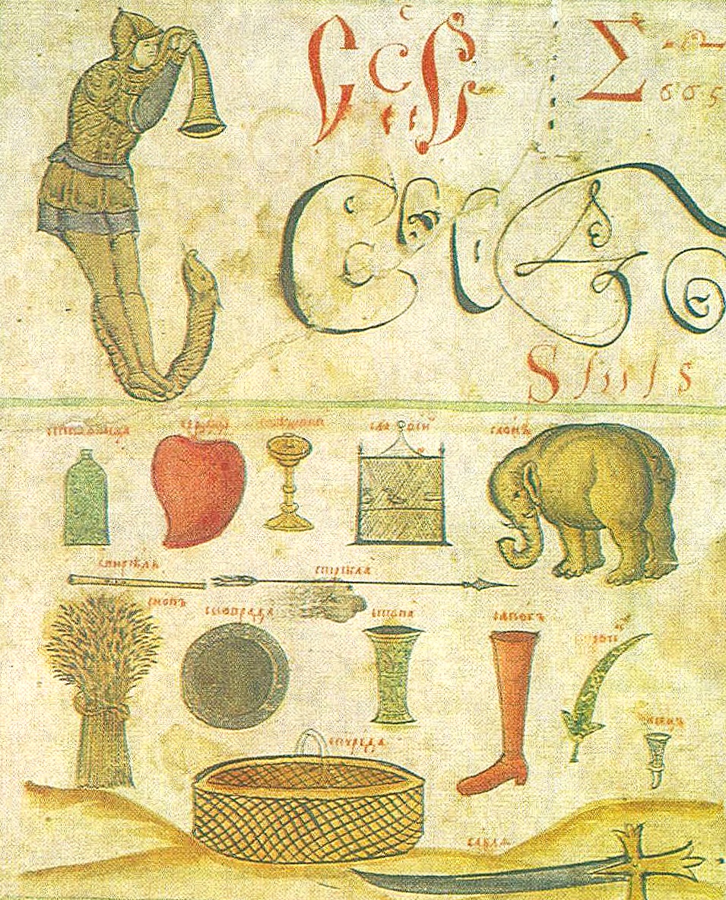
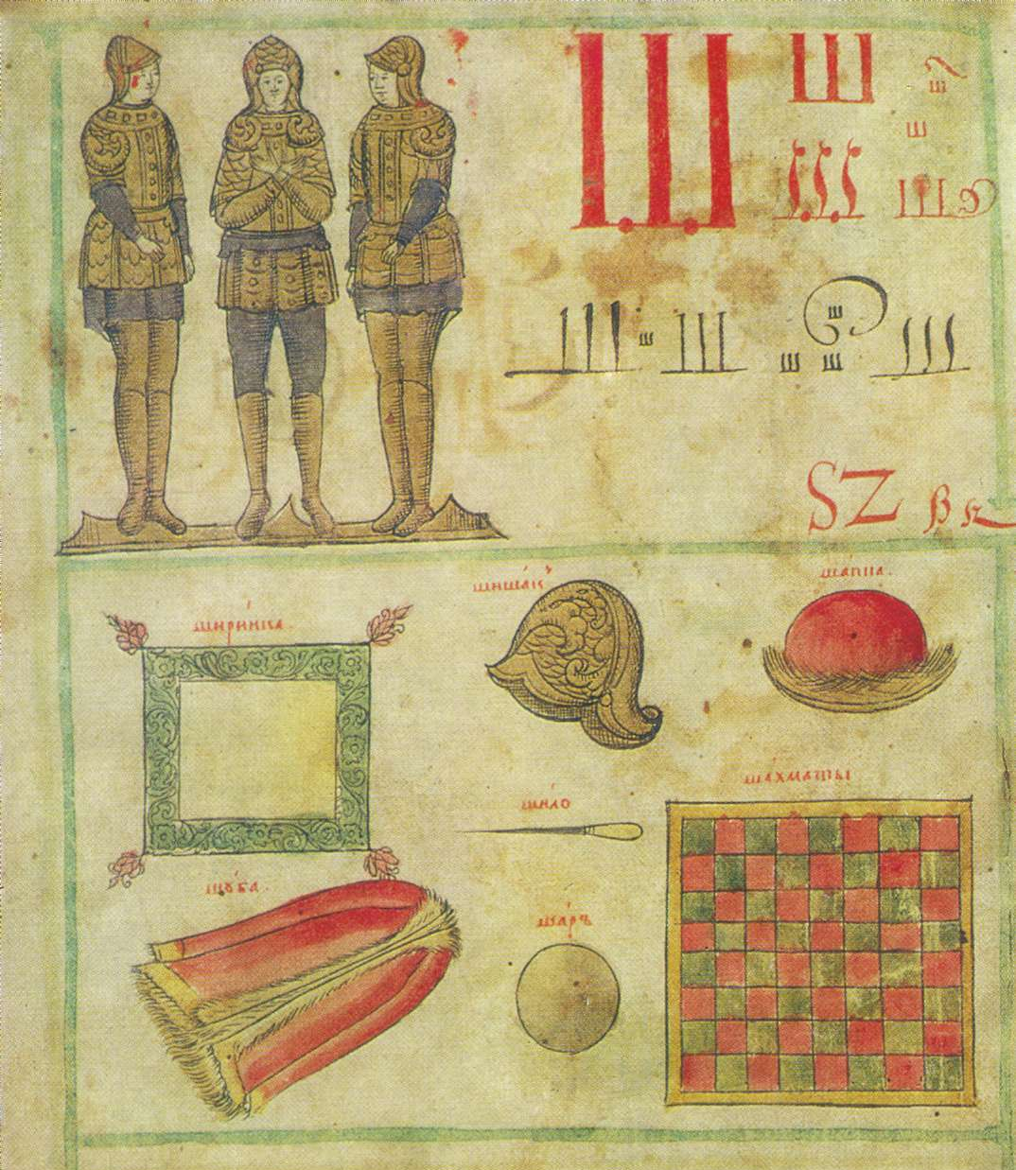
Страницы
из «Букваря»
К. Истомина

Slide 20
Памятник братьям Лихудам
В 1687 году была открыта Славяно-греко-латинская академия, которую возглавили братья Иоанникий и Софроний Лихуды.

Slide 22
Просвещение
Боярин Ртищев открыл школу в Андреевском монастыре Москвы
В школе, открытой Ртищевым, учились молодые дворяне
Со временем появились частные школы

Slide 23
Основным источником научных знаний оставались западноевропейские сочинения.

Slide 24
Из-за границы привозили технические новинки.

Slide 25
Развитие науки
1
Географы занимались уточнением границ государства.
Были составлены первые карты
как всей страны, так и отдельных
её районов.
2
3
Русские послы собирали сведения о зарубежных странах.

Slide 26
Иннокентий Гизель
В 1674 году в Киеве был издан Синопсис, представлявший собой первую печатную историю Российского государства.

Slide 27
Литература
В русской литературе возникли
три новых жанра
Сочинения о Смутном времени
Сатирические повести
Автобиографии

Slide 28
Литература
Сочинения о Смутном времени появились ещё в ходе самих событий
Около 1610 года по Москве была распространена «Новая повесть о преславном Российском царстве»
Обличался эгоизм знати, сотрудничавшей с интервентами
Звучал призыв народу восстать против поляков

Slide 29
С. Милорадович.
Оборона Троице-Сергиевой лавры.
1894
В 1620 году Авраамий Палицын закончил работу над «Сказанием об осаде Троице-Сергиева монастыря».

Slide 30
Палицын пытался определить причины Смуты и прославлял погибших в боях.

Slide 31
Литература
Ещё одним произведением о Смуте стал «Временник» Ивана Тимофеева
Многочисленные фактические данные
Характеристики исторических деятелей
Причиной трагедии Тимофеев назвал покорность судьбе, характерную для русских людей

Slide 32
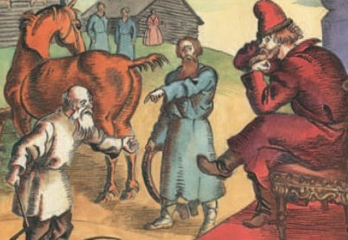
Абсолютно новым явлением
в литературе стали сатирические повести.
Одно из самых известных произведений этого жанра – «Повесть о Шемякином суде».

Slide 33
«Повесть о Шемякином суде»
Герой – простой крестьянин, который постоянно сталкивается с разными неприятностями
Он оказывается на суде
и пытается подкупить судью камнем, завёрнутым в платок
Повесть содержит большое количество анекдотических ситуаций

Slide 34
«Повесть о Ерше Ершовиче». Раскрашенная гравюра на меди. XIX век
В повести описывается суд над Ершом, который обвиняется в захвате владений и вытеснении их обитателей.

Slide 35
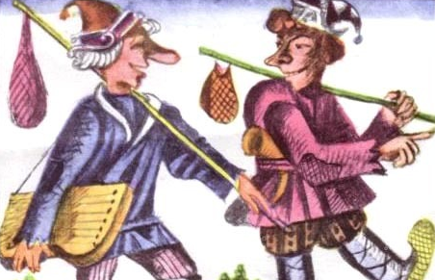
В «Повести о Фоме и Ерёме» высмеивались неспособные
к труду дворянские дети.

Slide 36
Первым автобиографическим произведением стало «Житие» протопопа Аввакума.

Slide 37
Литература
Переводились сочинения европейских учёных и мыслителей
Переводчиком был богослов
Епифаний Славинецкий
Работы Эразма Роттердамского
Работы врача Андреаса Везалия

Slide 38
В архитектуре стали отходить
от традиций и строгих канонов.

Slide 39
Теремной дворец

Slide 40
Теремной дворец
в XIX веке

Slide 41
Успенская церковь Алексеевского монастыря

Slide 42
Церковь Ильи Пророка
в Ярославле

Slide 43
Ново-иерусалимский монастырь

Slide 44
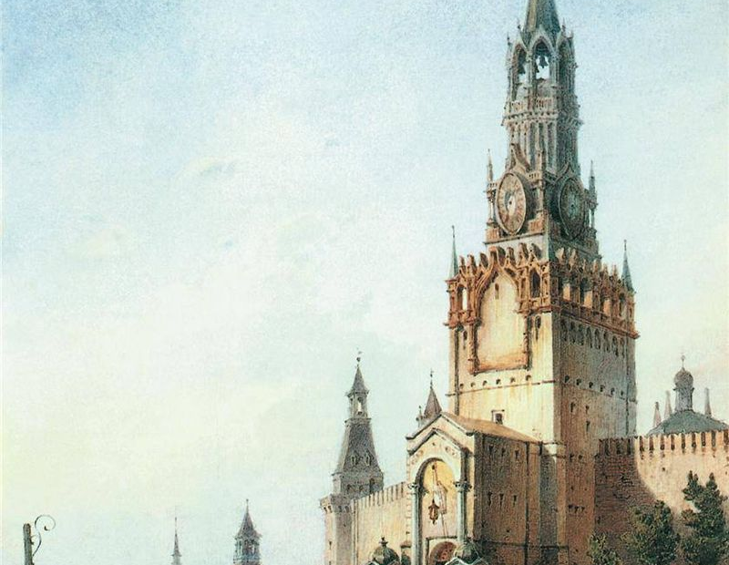
В 1625 году был надстроен новый ярус Спасской башни.
На башне установили большие часы, изготовленные под руководством англичанина Христофора Галовея.

Slide 45
Новым явлением
в архитектуре стало строительство дворянами и богатыми купцами роскошных каменных домов.

Slide 46
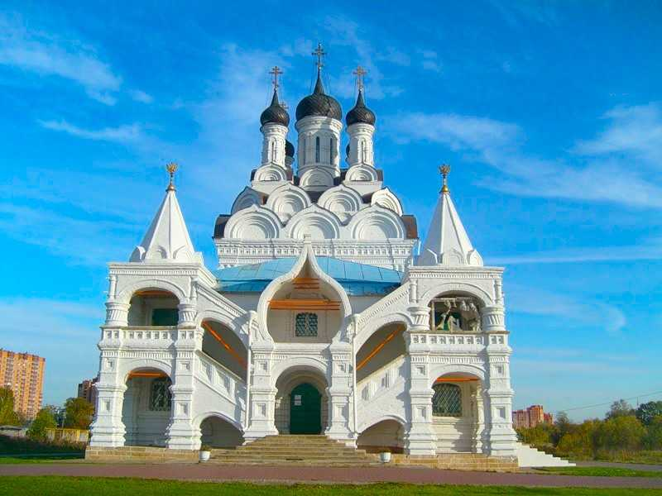
В конце XVII века появился стиль, получивший название московское (нарышкинское) барокко.
Его характерными чертами были многоярусность и разноцветная отделка.

Slide 47
Церковь Покрова в Филях

Slide 48
Церковь Троицы в Троицком-Лыкове

Slide 49
Спасская церковь в селе Уборы

Slide 50
Живопись XVII века была представлена
в основном иконами.

Slide 51
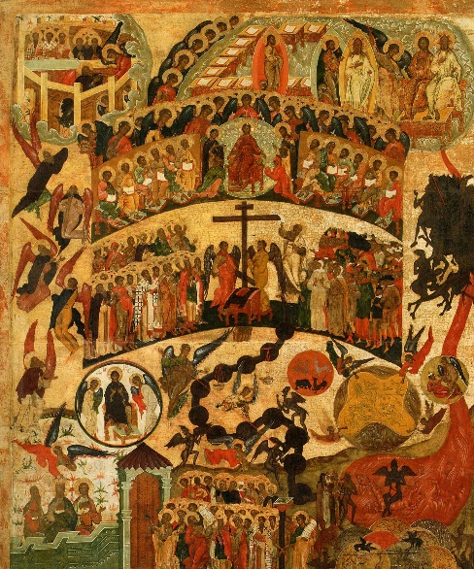
Особенности иконописи XVII века
1
2
Художники старались изобразить как можно большее количество деталей.
Живописцы стали тяготеть к реализму.

Slide 52
С. Ушаков.
Тайная вечеря.
1685

Slide 53
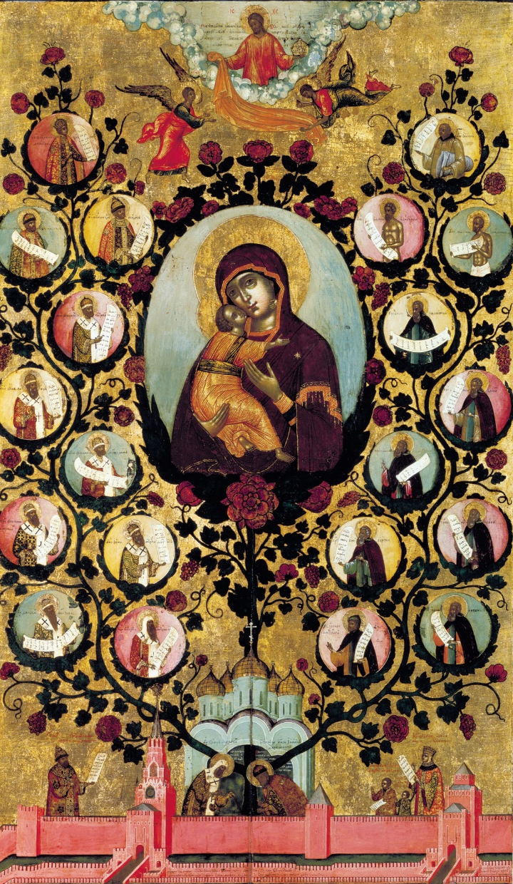
С. Ушаков.
Насаждение древа государства Российского.
1668

Slide 55
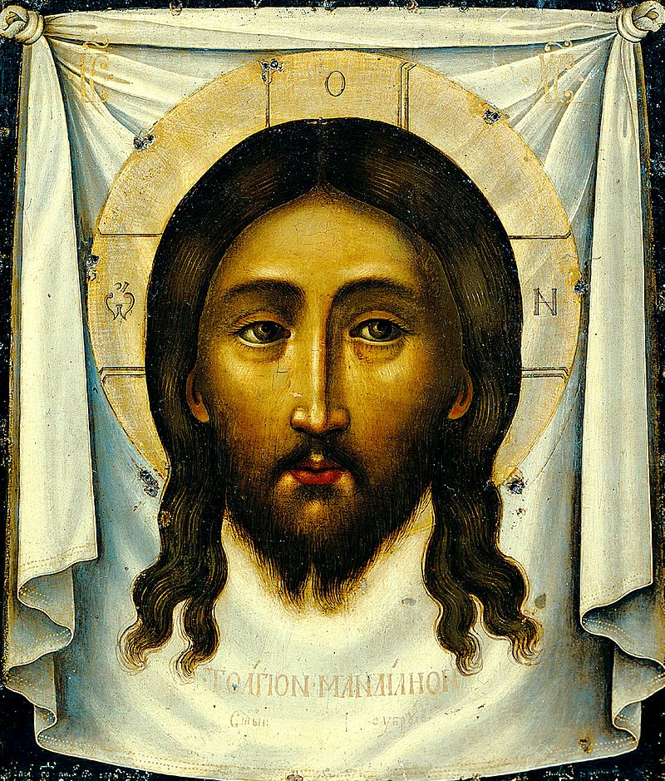
С. Ушаков.
Спас Нерукотворный.
1658

Slide 56
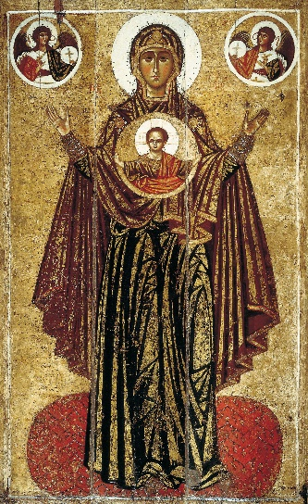
Ярославская школа иконописи
1
2
3
Насыщенность
композиции.
Тёмные тона.
Упрощённый рисунок.

Slide 57
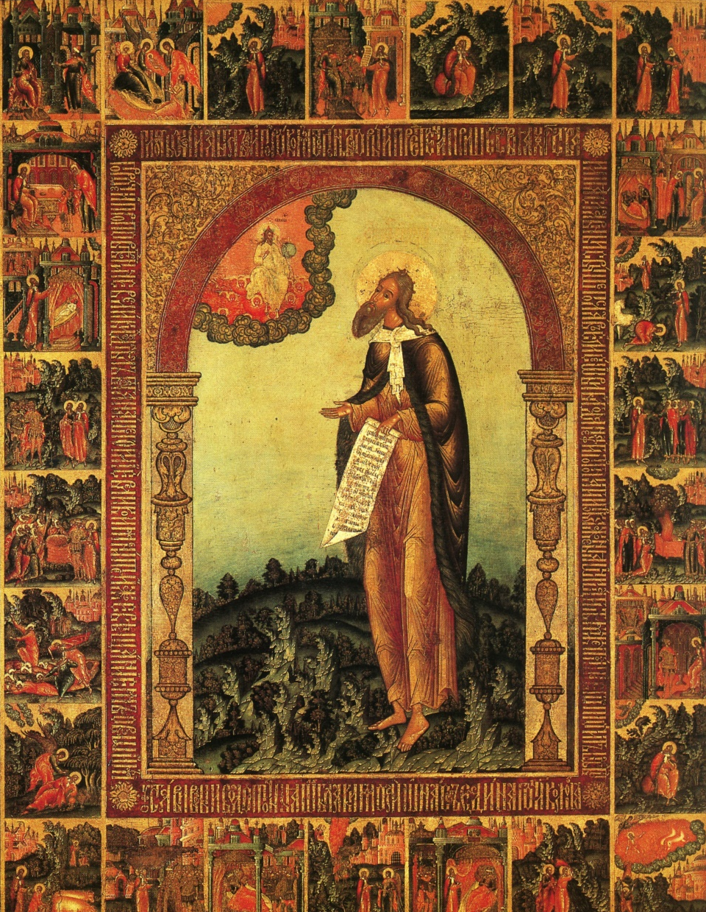
С. Холмогорец.
Илья Пророк
в житии.
1678

Slide 58
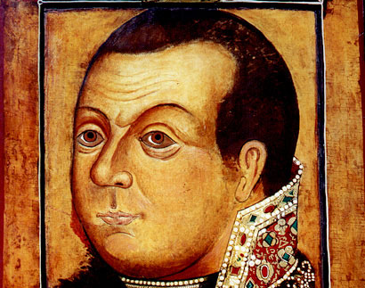
Новым явлением стало возникновение и развитие портретной живописи.

Slide 59
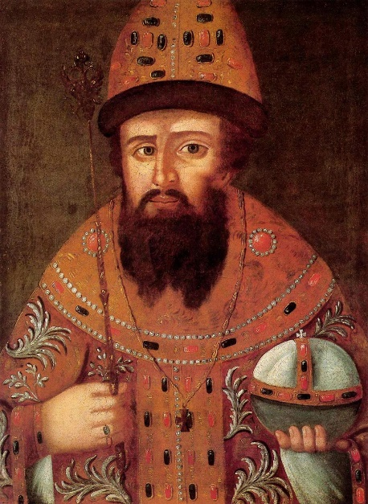
Парсуна —
это переходная между иконой
и светским произведением
форма портрета.

Slide 60
Парсуна
с изображением Алексея Михайловича

Slide 61
Живопись
Произведения живописи перестали быть анонимными
Художники оставляли свои подписи на стенах храмов
Искусствоведы могут проследить творческий путь многих художников

Slide 62
Фрагмент росписи церкви Ильи Пророка
в Ярославле

Slide 63
Роспись собора Спасо-Евфимиева монастыря
в Суздале

Slide 64
Фрагмент росписи Ипатьевского монастыря

Slide 65
В XVII веке в России стало зарождаться театральное искусство.

Slide 66
Раньше театральные действа разыгрывались скоморохами
на ярмарках.
Петрушка говорил народным языком и высмеивал власть
и церковные порядки.

Slide 67
Придворный театр Алексея Михайловича
Царь поручил лютеранскому пастору Готфриду Грегори создать придворный театр по европейскому образцу
Пастор собрал группу из шестидесяти иностранцев
Играли пьесы на библейскую тематику
Зрителями на представлениях были царь и его окружение

Slide 68
Русская культура распространялась
на присоединённых территориях
Коренные жители, принявшие православие, обучались русскому языку и духовной грамоте
Взаимодействие
культур
В бывших Казанском, Астраханском и Сибирском ханствах строились новые города и крепости
В городах обязательно должны были находиться православные соборы
или церкви

Slide 69
Наиболее заметным стало взаимовлияние в одежде, обычаях
и кулинарии.

Slide 70
Культура народов России
в XVII веке
Для русской культуры было характерным переплетение религиозного и светского мировоззрений.
1
2
Наиболее активно в XVII веке развивалась литература.
Русская православная церковь следила
за тем, чтобы культурные новшества
не подрывали основ культурной традиции русского народа.
3

